Slide 1
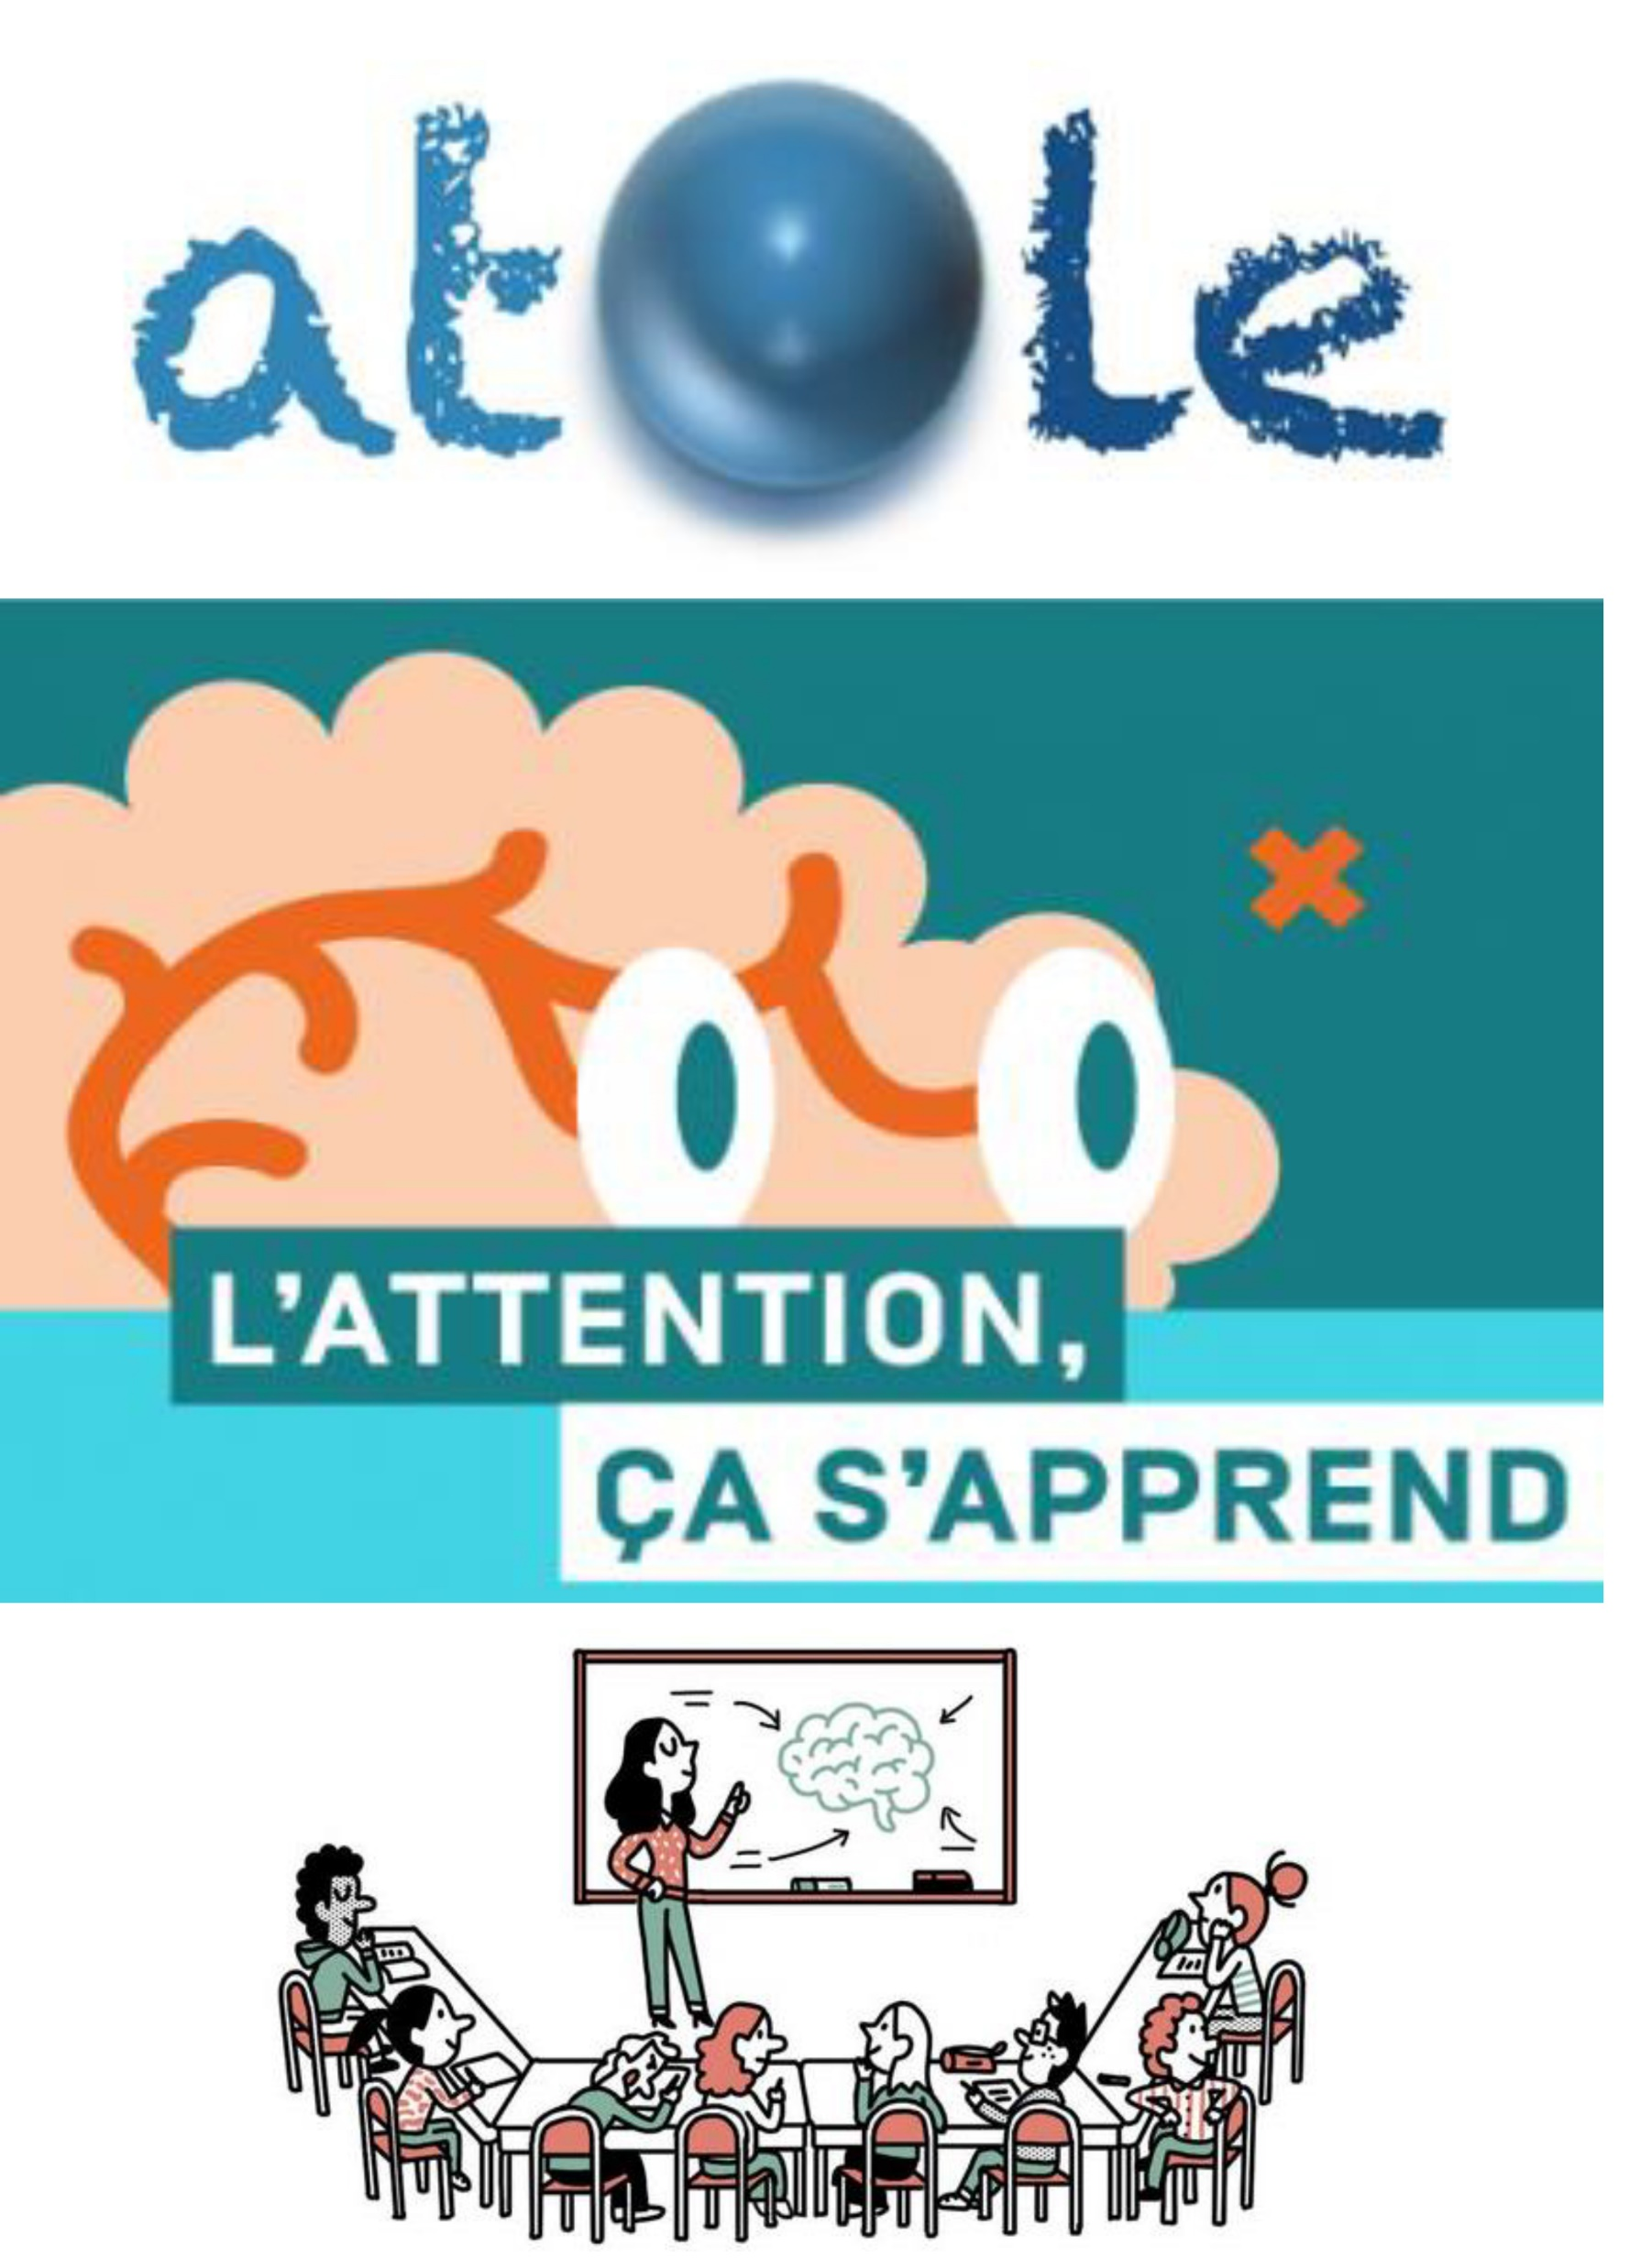

Apprendre l’attention à l’école

Slide 2
Projet initié par Jean-Philippe LACHAUX
Directeur de Recherche en Neurosciences Cognitives INSERM de Lyon
« Aider l'élève à mieux comprendre son cerveau et les forces qui bousculent son attention au quotidien, et à apprendre à mieux y réagir»

Slide 3
2015 Programme ATOLE : Classes de primaire Expérimentation en classe avec la collaboration de professeurs des écoles
2018 Ouverture à l’ensemble du territoire
2018 Programme ADOLE (ATOLE pour ADOlescents)
Collège / Lycée

Slide 4


Slide 5
On peut être concentré et détendu, sans l’impression de faire un effort.
Être attentif n’est pas forcément couteux.
Attentif ≠ concentré

Slide 6
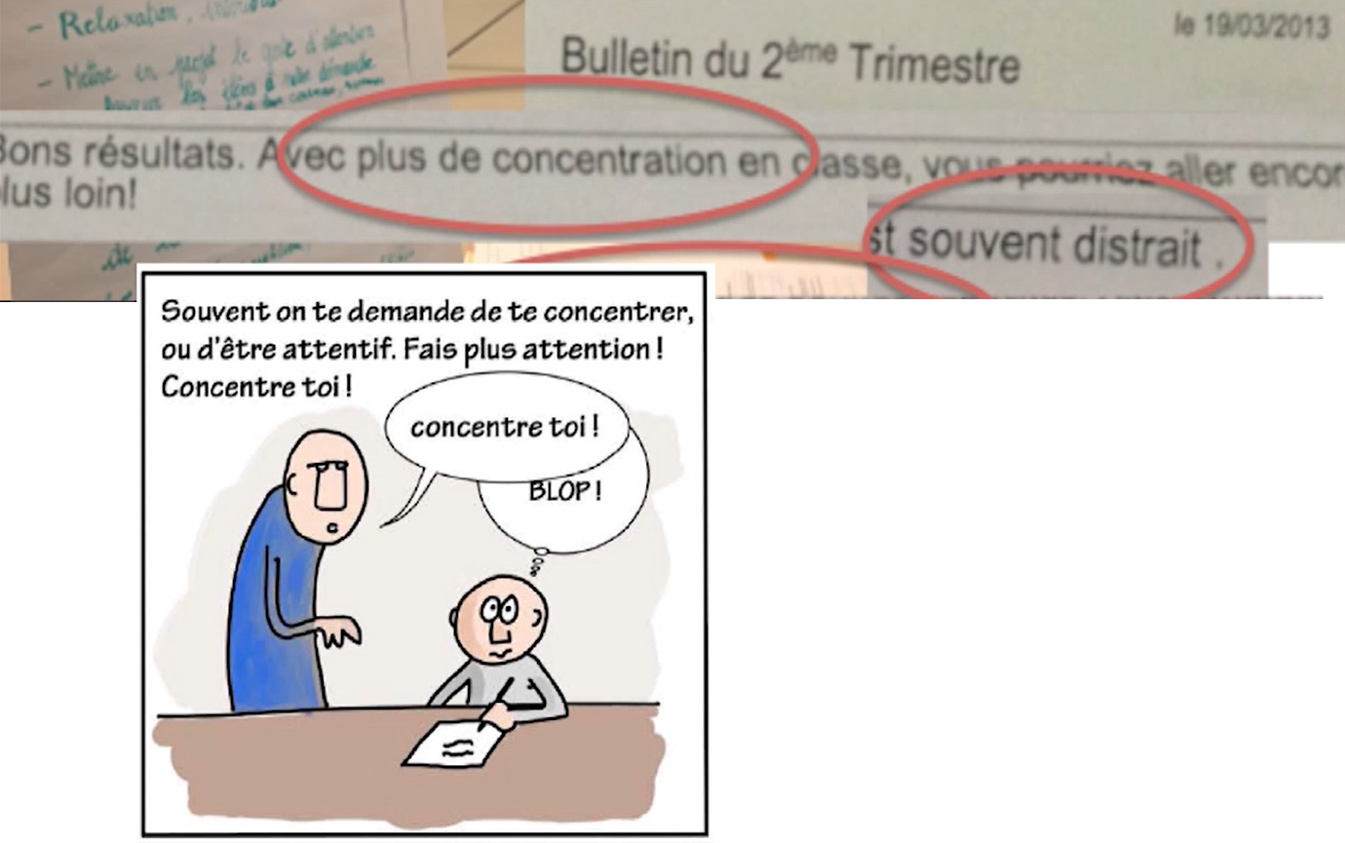
« Est-ce que parmi vous, certains ont déjà eu des remarques qui leur demandaient d’être plus concentré ? »
« On vous demande d’être plus concentré sans vous expliquer comment faire ? Vous trouvez ça normal ? »

Slide 7
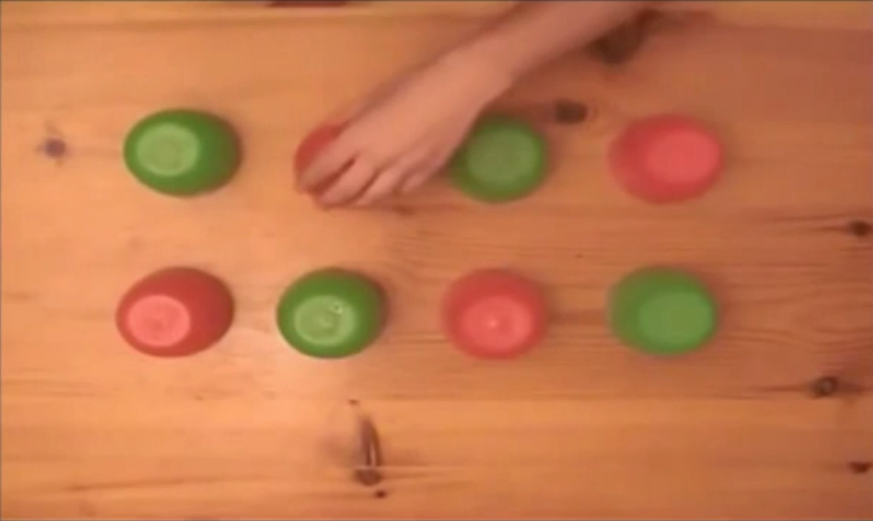
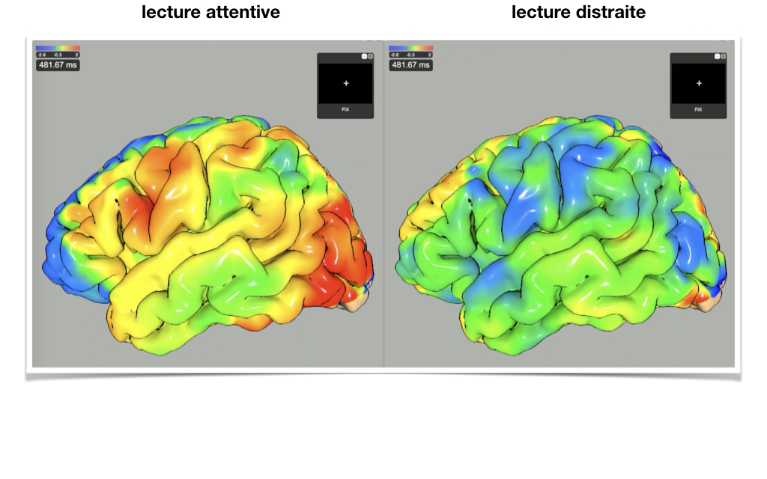
Amener l’élève à prendre conscience de ce qu’est l’attention et de ce qu’elle apporte …
Lecture attentive
lecture distraite
L’attention est sélective

Slide 8
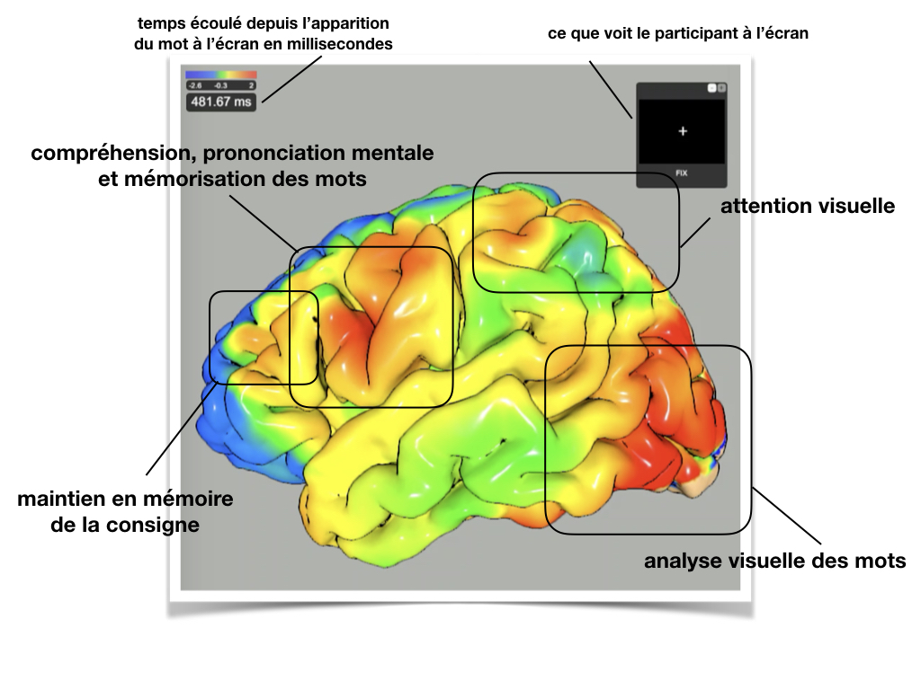
Lecture attentive et lecture distraite
(Lobe frontal)
(Lobe occipital)

Slide 9
Lecture attentive et lecture distraite

Slide 10
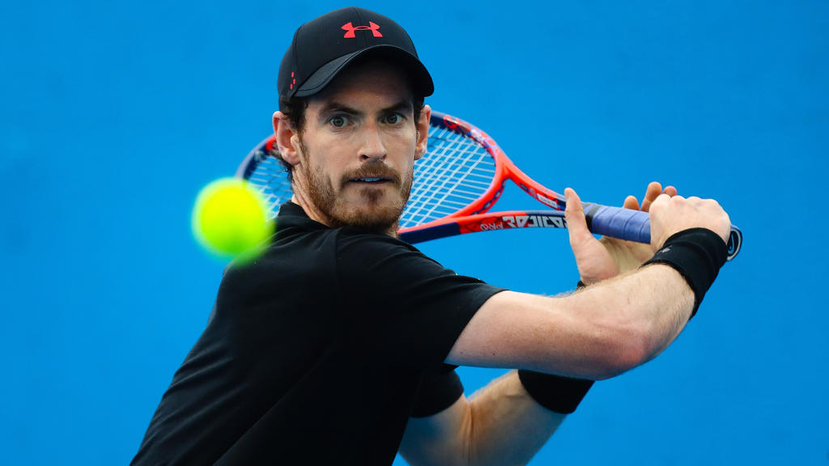
Les cibles de l’attention : Les cibles simples

Slide 11
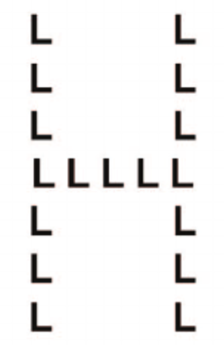
Zoomer et dézoomer sur une cible

Slide 12
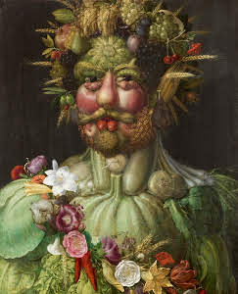
Zoomer et dézoomer sur une cible
Peinture de
Giuseppe Arcimboldo

Slide 13
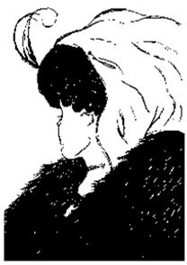
Zoomer et dézoomer sur une cible

Slide 14
La perception auditive interne ou mentale : La « petite voix »
Les cibles mentales
Etre connecté !
Connection passive / Connection active

Slide 15
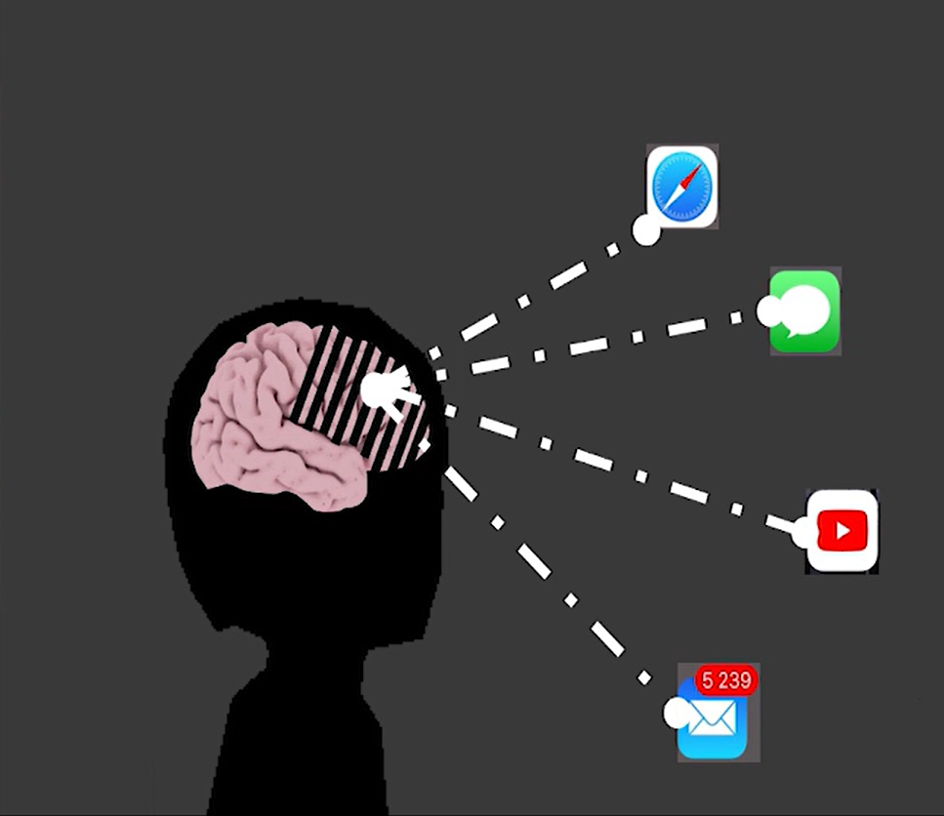
Comprendre les « forces qui bousculent l’attention »
Circuit de la récompense
Comportements automatiques
Un seul cerveau, une seule attention, mille sollicitations
= hyperconnexion
hypo
Contexte :
Economie de l’attention
Crise de l’attention

Slide 16
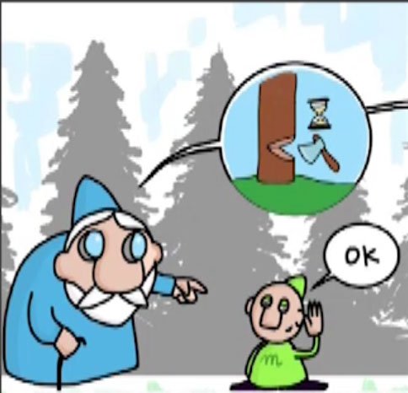
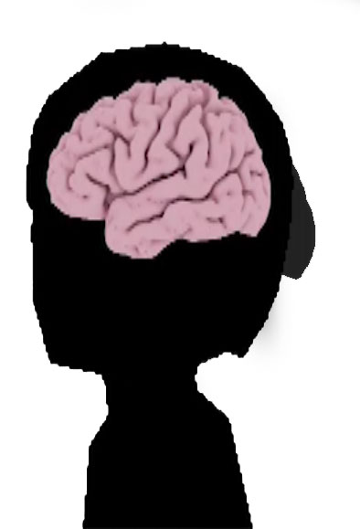
Apprendre à agir avec une intention claire
Important ?
Pas important ?
Découpage en étapes

Slide 17
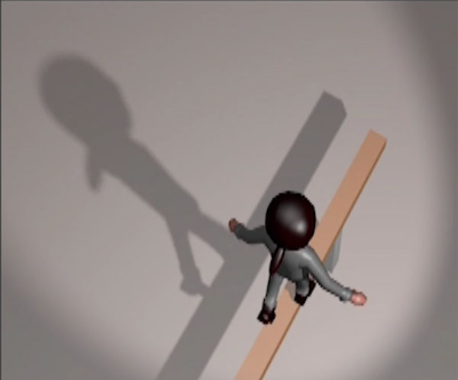
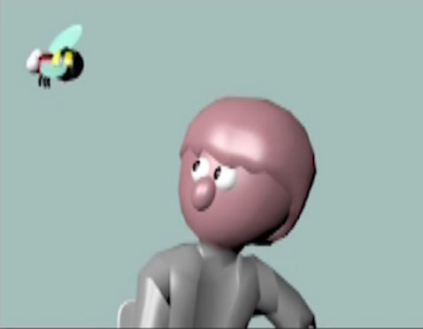
Apprendre à réagir aux distractions externes et internes
Contrôle du regard et du corps
Métaphore de la poutre

Slide 18
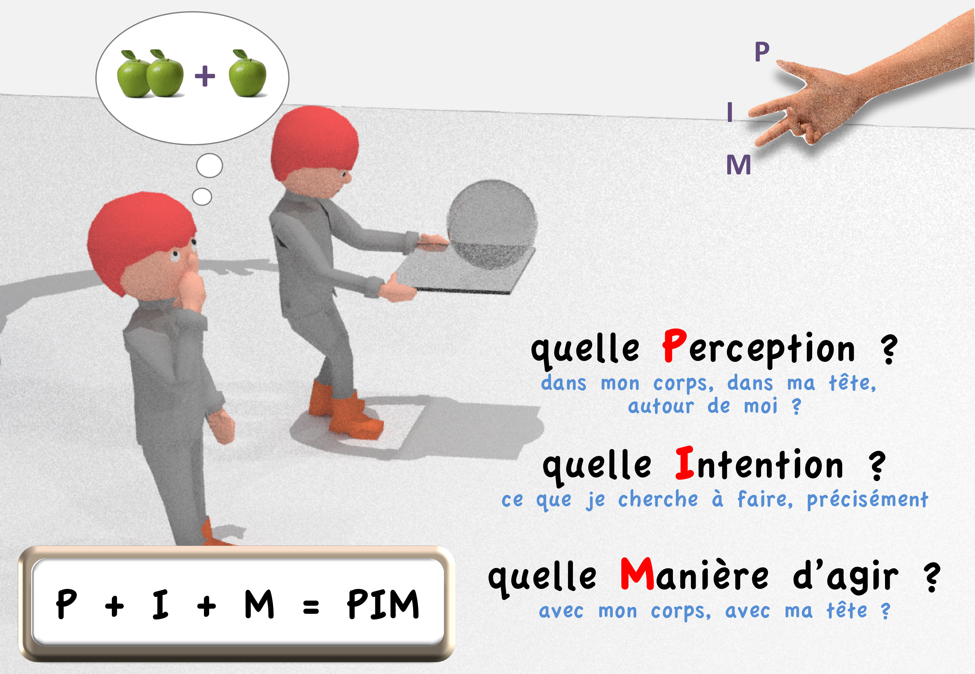
Apprendre des « modes d’emploi » pour se concentrer

Slide 19
Des évidences, explicitées de manière structurée
1 Je comprends ce qu’est l’attention, ce qu’elle apporte
et les forces qui la déstabilisent.
2 J’apprends à me fixer un objectif clair et à éviter d’éparpiller mon attention.
3 J’apprends à remarquer de plus en plus tôt les dérives de mon attention, et à y réagir, notamment par le biais du corps.
4 J’apprends à identifier précisément ce à quoi je dois faire attention, et comment y réagir.

Slide 20
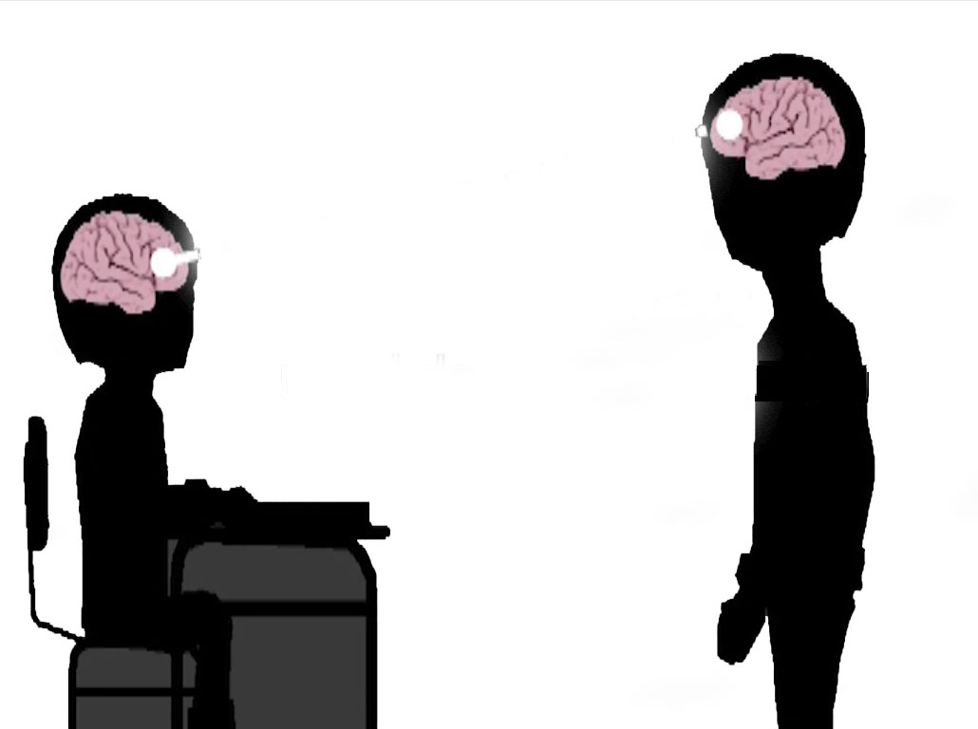
Merci de votre précieuse attention

Slide 21
Conférence :
https://www.youtube.com/watch?v=JqJJJcM2rMI&t=691s
Kit ATOLE :
https://drive.google.com/drive/folders/1BsInjyjPTP4n5p18lzjsfcUvVPpNqI6F?usp=sharing

